Slide 1

Концепция комплексного повышения надежности вдольтрассовых и распределительных сетей 6-10 кВ
Первеев Станислав
АО «ГК «Таврида Электрик»
Notes:
Добрый день! Для меня большая честь сегодня приветствовать Вас на презентации линейки принципиально новых решений компании «Таврида Электрик». Прежде чем перейти к основному вопросу – я бы хотел рассказать Вам о том, что из себя представляет сегодня компания «Таврида Электрик».

Slide 2
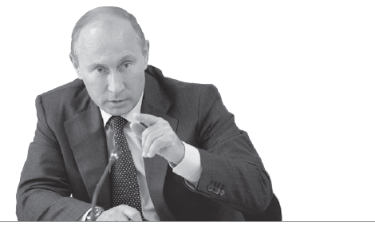
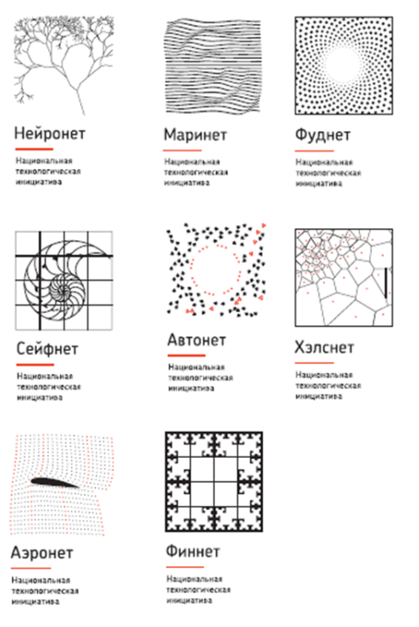
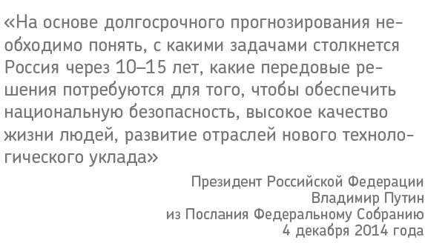
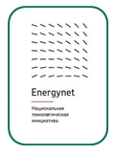
Национальная технологическая инициатива

Slide 3
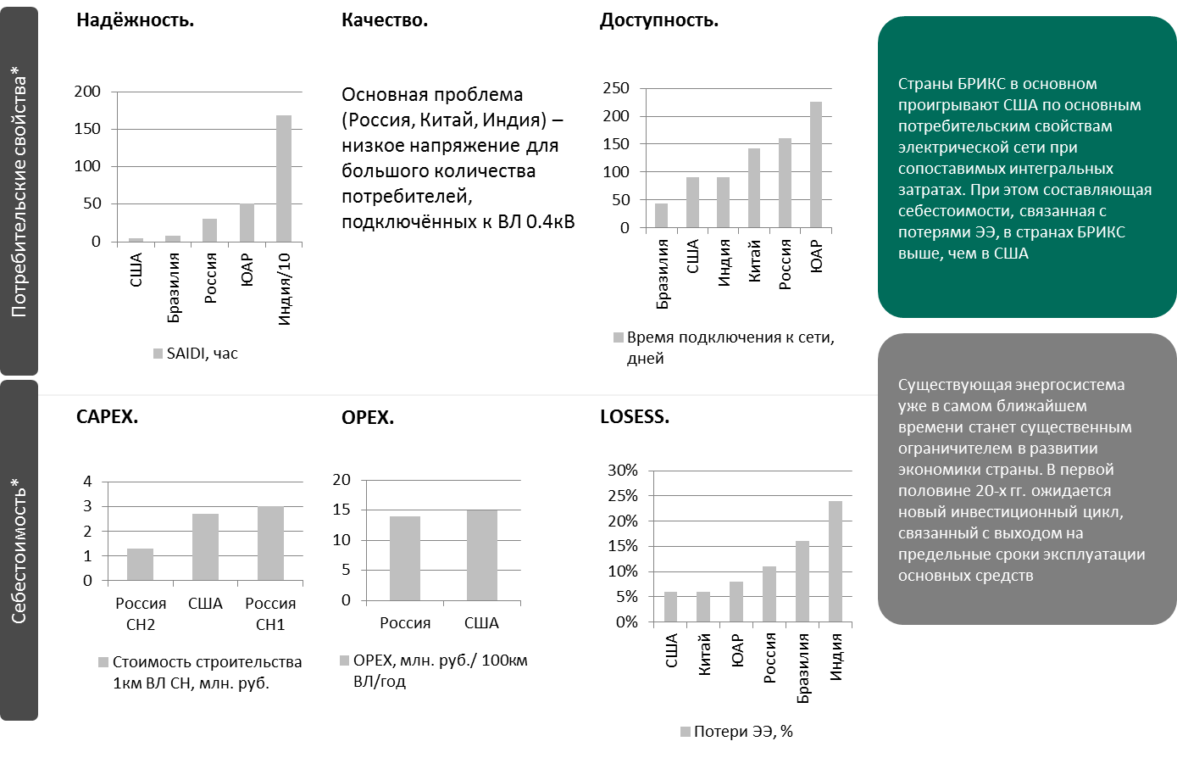
Базовые предпосылки.
*Источник: Сравнительный анализ деятельности РСК ОАО «Холдинг МРСК», PWC, 2012

Slide 4

НТИ – новый формат коммуникаций
Государство
Министерства
Образование
Наука
Госкомпании
Бизнес
Стартапы
Институты развития

Slide 5
Дорожная карта «Энерджинет»
Этап 1.
Цифровая инфраструктура и сервисы
Этап 2.
Адаптивная инфраструктура и сервисы
Этап 3. Самоорганизующаяся инфраструктура и сервисы
2015
Краткосрочная перспектива (5 лет)
2018
2020
Среднесрочная перспектива (10 лет)
2025
Долгосрочная перспектива (25 лет)
2035
Цель дорожной карты:
Сформировать условия для глобального технологического лидерства компаний на новых рынках интеллектуальных электрических сетей, а также предпосылок для опережающей модернизации электроэнергетической инфраструктуры.
В России накоплен соответствующий научный и инженерный капитал по критическим компонентам Энерджинет с опытом реализации проектов на глобальных рынках.
  Интеллектуальные коммутационные аппараты.
  Цифровые измерители электрических величин.
  Цифровые системы управления подстанциями.
  Энергоэффективные технологии и аппараты.
  Специалисты в области микроэлектроники.
  Специалисты в области IT (Soft и Hard).
Задачи дорожной карты:
Реализация комплексных пилотных проектов и новой архитектуры энергетических рынков, базирующаяся на использовании киберфизических систем, распределенного интеллекта, смарт-контрактов
Формирование пакета новых технологий: open-source платформа для интеграции систем и сервисов, постсиликоновая силовая электроника, электрохимия, слабый искусственный интеллект, системное управление и моделирование, порождающее проектирование
Разработка пакета международных стандартов новой энергетики, поддержка продвижения «национальных чемпионов» на рынках «целевых стран»
Создание экосистемы и инфраструктуры (полигоны, экспериментальные площадки, институты) для интенсивного создания новых знаний и обмена ими

Slide 6
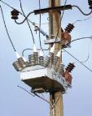
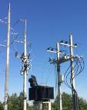
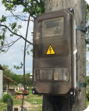
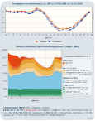
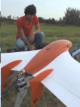
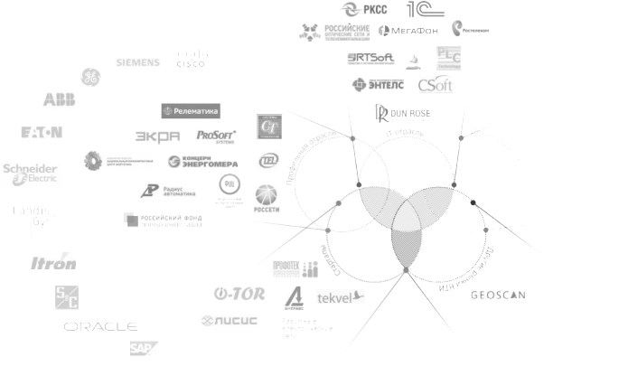
Цифровые сети
Формальная постановка:
Пилотные проекты:
Бизнес-модель сети 6-10 кВ нового технологического уклада, обеспечивающей надёжность, качество и минимальный уровень потерь при минимальной себестоимости владения.
Калининград
Ключевые технологии:
Эффект для экономики:
Повышение надёжности и качества электроснабжения потребителей.
Снижение потерь электрической энергии до обоснованного технического уровня.
Оптимизация совокупной стоимости владения жизненным циклом системы.
Опережающая модернизация инфраструктуры при сохранении уровня тарифов.
Сетевые кооперации лучших компаний:

Slide 7
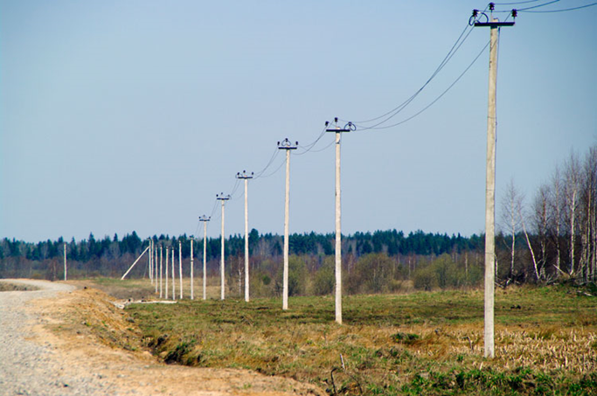
Основные проблемы сетей 6-10 кВ
Показатели надежности сетей воздушных:
  удельная повреждаемость – 26 на 100 км/год;
  среднее число отключений (SAIFI) – 6 откл/ год;
  среднее время ликвидации повреждения – 6 ч.
  средняя продолжительность отключения (SAIDI) – 36 ч/год
Наблюдаемость – положение КА в центрах питания – 60%
Локализация повреждения – ручное секционирование
Управление процессом поиска и локализации - радиодиспетчерская связь
На отходящих фидерах применяются выключатели и РЗА как правило без АПВ
Как правило отсутствие средств идентификации ОЗЗ

Slide 8
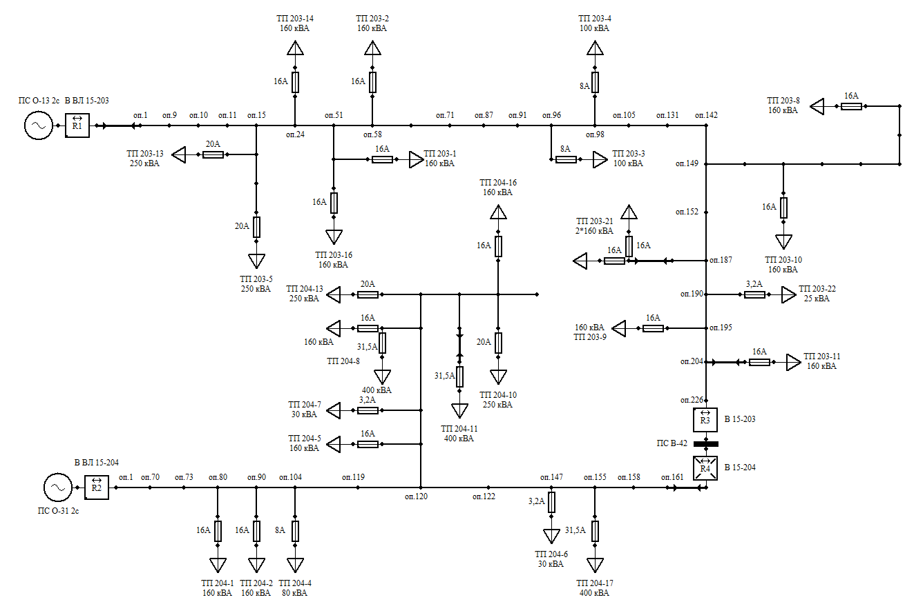
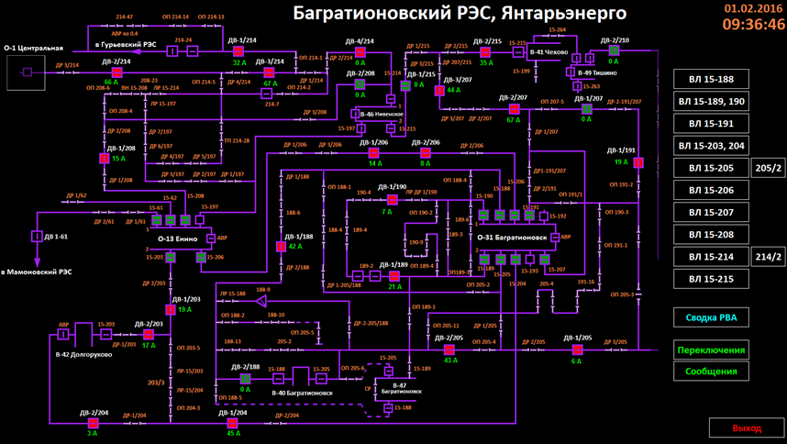
Концепция автоматизации воздушных сетей
Автоматизация центров питания:
установка выключателей с большим коммутационным ресурсом;
установка двукратного АПВ
Автоматизация линий:
установка реклоузеров
Повышение наблюдаемости:
Интеграция реклоузеров и выключателей в SCADA-систему
Повышение эффективности:
ввод в эксплуатацию;
эксплуатация

Slide 9
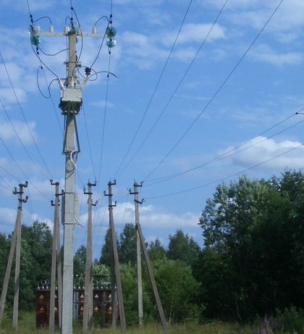
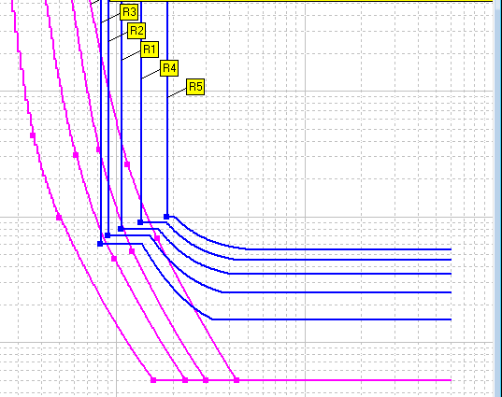
Зачем автоматизировать центр питания?
Причина 1.
Двукратное АПВ позволяет сократить количество устойчивых повреждений на 20% (по сравнению с однократным)
Реклоузер
Причина 2.
Реконструкция фидерной ячейки дешевле установки реклоузера рядом с ней
РП10
Причина 3.
Обеспечение минимальных отстроек по току и времени
Причина 4.
Управление из одной SCADA на уровне РЭС
Причина 5.
Сокращение требований к обслуживанию оборудования

Slide 10

    Применение реклоузеров
    Алгоритм сборки - разборки сети (REZIP)
АПВ-1
АВР
Цель применения:
Устранение неустойчивых повреждений
Локализация устойчивых повреждений
Идеология применения:
Выделение магистральных участков
Изменение режима работы протяженных вдольтрассовых ВЛ
Выбор оптимального количества и мест установки реклоузеров

Slide 11
    Алгоритм сборки - разборки сети (REZIP)
АПВ-1
АВР
Особенность работы алгоритма:
Целевые аварии – междуфазные КЗ
Минимальная возможная выдержка времени в центре питания – 0.3 с
Время локализации устойчивого повреждения <10 с
Все реклоузеры имеют одинаковые уставки: МТЗ с АПВ, ЗПП с АПВ, АВР
Точка нормального разрыва (пункт АВР) может быть выполнена в любом месте

Slide 12
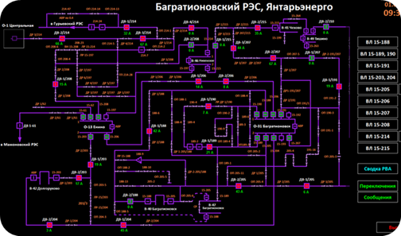
SCADA
Цель применения:
сокращение времени реакции на аварийное событие
Телесигнализация и телеуправление фидерными выключателями и реклоузерами
Сбор полевых данных
Ведение оперативной схемы

Slide 13
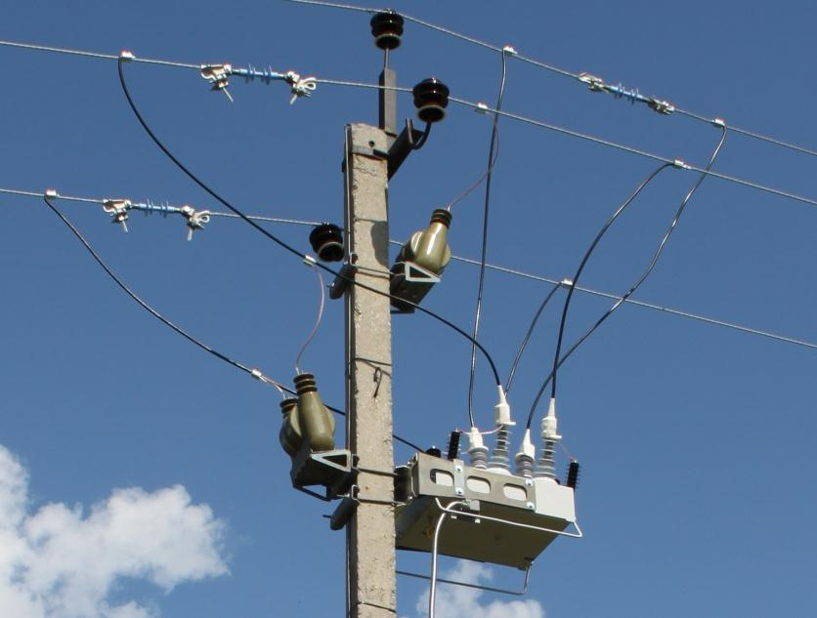
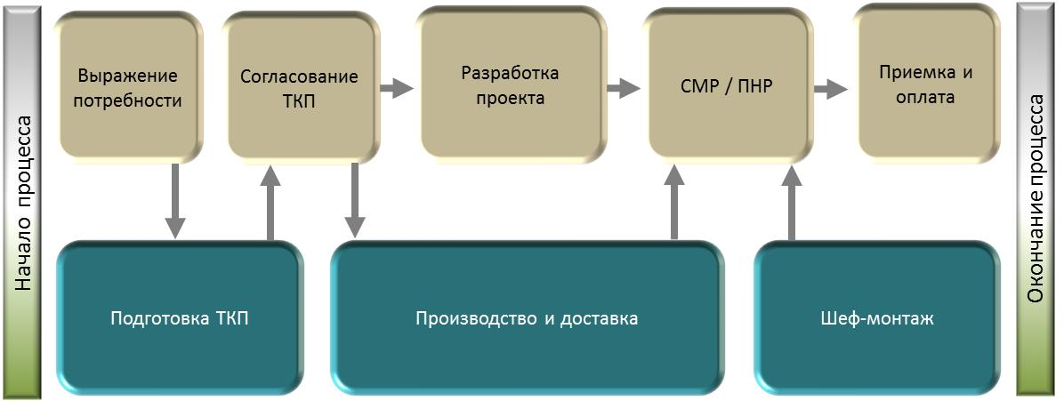
Повышение эффективности. Ввод в эксплуатацию
1. Установка реклоузера на промежуточную опору
ввод в эксплуатацию за 1 рабочую смену
минимальный перерыв питания потребителей
минимальный расход техники и материалов
2. Технология реализации проекта
сокращение сроков проектирования
снижение вероятности ошибок при проектировании
сокращение сроков поставки оборудования
сокращение сроков монтажа и пусконаладки

Slide 14
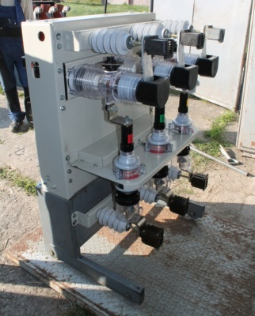
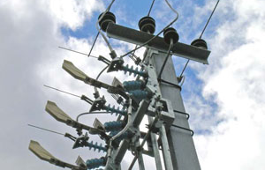
Повышение эффективности. Эксплуатация оборудования
1. Применение необслуживаемого оборудования
сокращение затрат на обслуживание и ремонты
сокращение количества отключений потребителей при проведении плановых работ
2. Оптимизация количества разъединителей

Slide 15
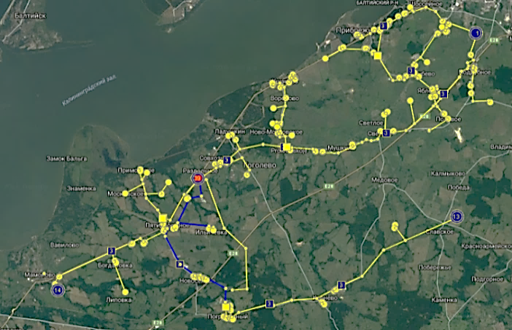
Повышение эффективности. Потребительские свойства
Надёжность:
SAIDI для потребителей < 3 часа/год
Качество:
Предельное отклонение напряжения < 10%
Доступность:
Возможность подключения потребителей с особой категорией надёжности к существующей сети СН
Возможность подключения генераторов к сети СН
Себестоимость:
Снижение амортизационных издержек ~ на 20-30%
Снижение OPEX на 20-30%
Снижение потерь ЭЭ на 30-50%

Slide 16
Опыт реализации комплексных проектов автоматизации

Slide 17
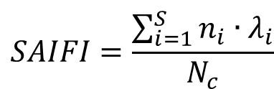
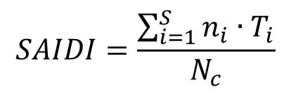
Методика оценки эффективности применения
SAIFI System Average Interruption Frequency Index
(среднее число отключений потребителя фидера)
$$SAIFI=\frac{\sum_{i=1}^{S}{n_{i}∙λ_{i}}}{N_{c}}$$
Характеризует отношение общего количества отключений потребителей системы к общему количеству потребителей
SAIDI System Average Interruption Duration Index
(cредняя продолжительность отключений)
$$SAIDI=\frac{\sum_{i=1}^{S}{n_{i}∙T_{i}}}{N_{c}}$$
Характеризует отношение общей длительности отключений потребителей системы к общему количеству потребителей

Slide 18
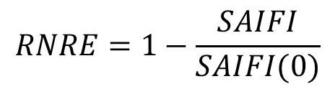
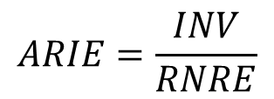
Методика оценки эффективности применения
RNRE Relative Network Reconstruction Efficiency
(относительная эффективность реконструкции сети)
$$RNRE=1−\frac{SAIFI}{SAIFI(0)}$$
Характеризует, насколько улучшился SAIFI после реконструкции (в долях от начального значения SAIFI).
ARIE Average Reconstruction Investment Efficiency
(средняя эффективность инвестиций на реконструкцию)
$$ARIE=\frac{INV}{RNRE}$$
Характеризует, сколько требуется вложить инвестиций в реконструкцию для увеличения RNRE на 1-ну о.е.

Slide 19
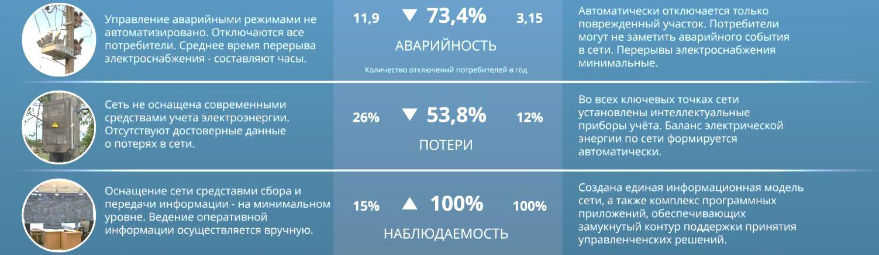



Целевые показатели.
Повышение надёжности электроснабжения:
Для потребителей всех категорий в пределах пилотной зоны существенно сократиться количество и длительность перерывов электроснабжения.
Социальный эффект
Упрощение доступа к сетевой инфраструктуре:
За счёт повышения эффективности использования сети высвобождаются резервы для подключения любых категорий .
Оптимизация энергопотребления:
Повышение достоверности учёта энергоресурсов позволяет оптимально планировать внутридомовое электропотребление и снижать затраты на энергоресурсы.

Slide 20
Выводы
1. Комплексная автоматизация является наиболее эффективным методом повышения надежности электроснабжения, который позволяет снизить показатели надежности (SAIFI и SAIDI), а также повысить эффективность на стадии ввода в эксплуатацию и в процессе самой эксплуатации.
2. Компания «Таврида Электрик» имеет опыт реализации комплексных проектов автоматизации

Slide 21


